Slide 1
Инструкция для системы

Slide 2
Вход
app.oqylyq.kz cілтемеcі бойынша өтіңіз
Логин және құпиясөзді теріңіз
Кіру түймешесін басыңыз

Slide 3
Главная страница
Негізгі бетте барлық қол жетімді тапсырмаларды көру үшін «Тапсырмалар" түймесін басыңыз

Slide 4
Выбор задания
"Тапсырмалар" бетінде біз үшін қажетті емтиханды таңдаймыз.Әрі қарай сізге келесі кезеңдерден өту керек:
Идентификация
Фронтальная камера
Рабочий стол

Slide 5
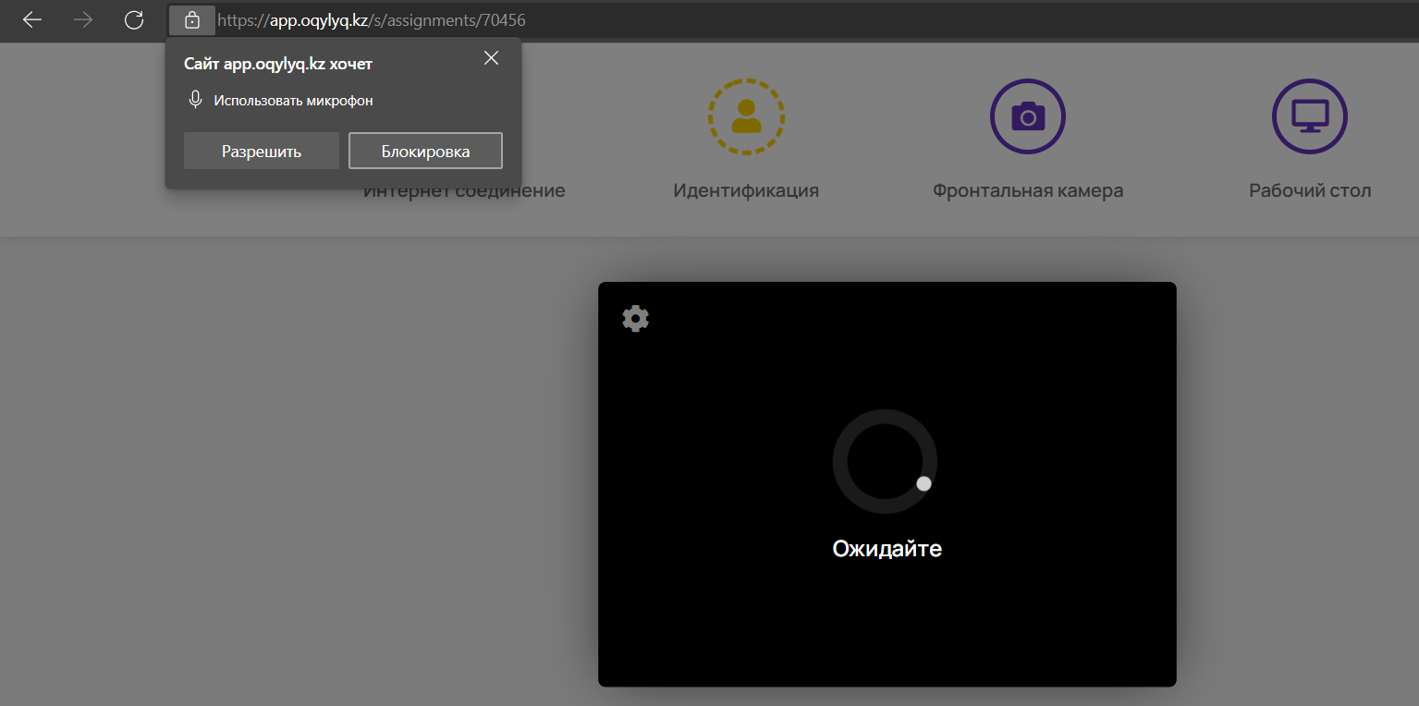
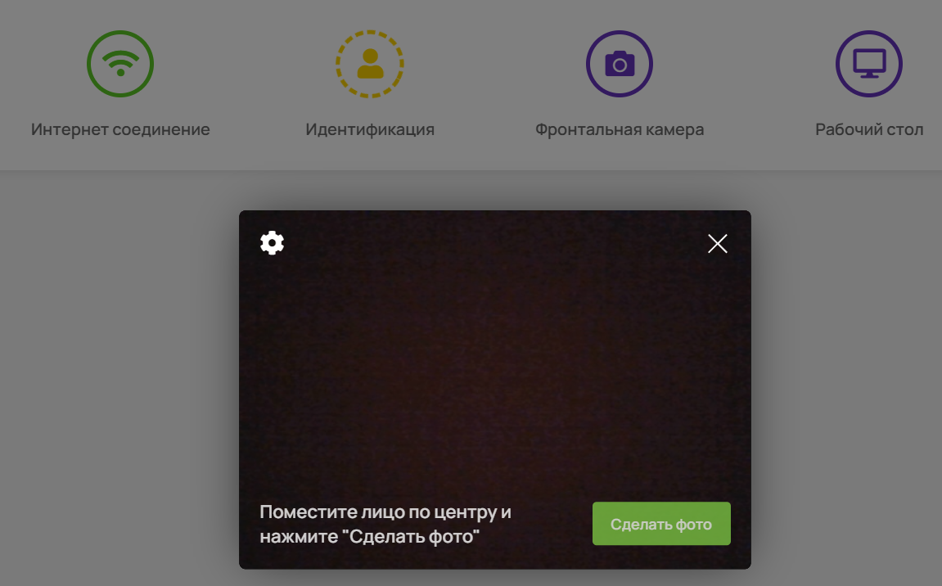
Идентификация
Жоғарғы сол жақ бұрыштағы шыққан терезелерге рұқсат береміз. Бетіңізді орта бойынша қойып, «Сделать фото» түймешесін басыңыз.
6

Slide 6
Фронтальная камера
«Открыть доступ к камере» түймесін басамыз.

Slide 7
Рабочий стол
«Открыть доступ к экрану» түймесін басыңыз
Содан соң шыққан терезешеде алдымен экранға басып содан соң «Поделиться» түймешесін басыңыз.

Slide 8
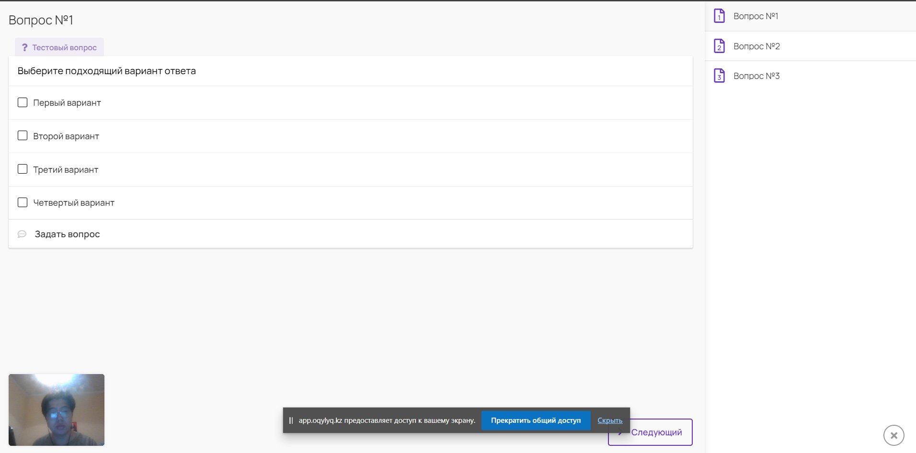
Экзамен
Құттықтаймыз, сіз емтиханға сәтті кірдіңіз әрі қарай сұрақтарға жауап бере аласыз. Сұрақтардың оң жағында сіз олардың тізімін көресіз.

Slide 9
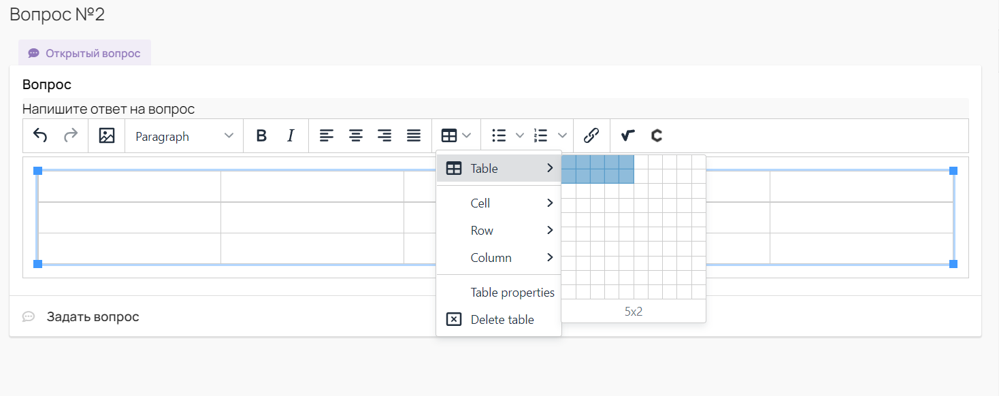
Инструменты
Жауаптарды жазу кезінде сіз әртүрлі құралдарды, мысалы, белгішені қолдана аласыз. Егер түймешесін бассаңыз сіз кесте құрай аласыз.

Slide 10
Инструменты
Белгішелерін пайдаланып, жауапты оңай жазу үшін математикалық және химиялық белгілерді ашуға болады

Slide 11
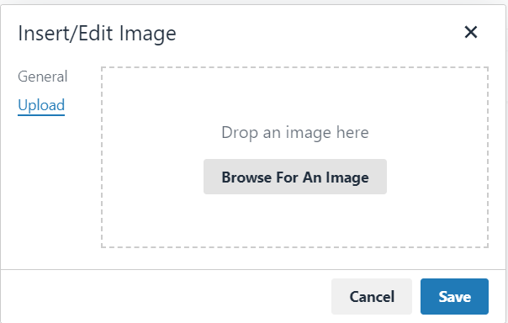
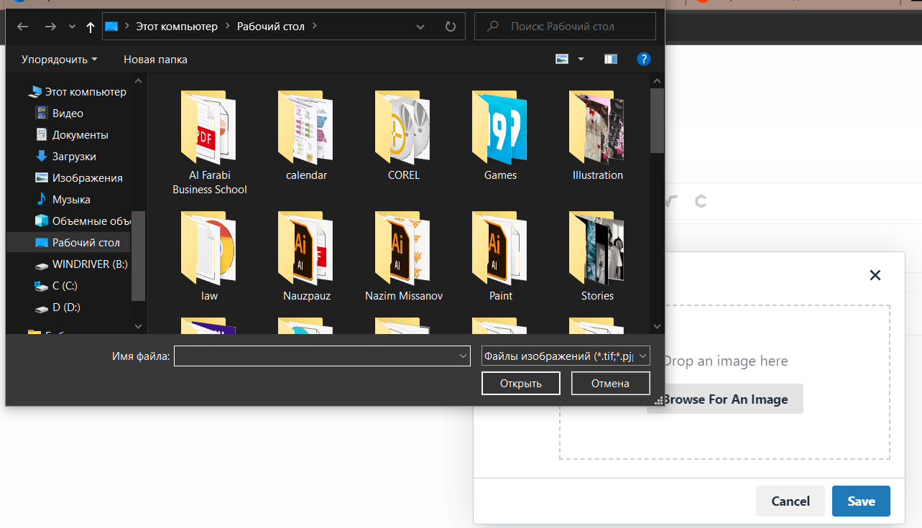
Загрузка материала
Белгішенің көмегімен сіз әртүрлі материалдарды жүктей аласыз. ( суреттер, скриншоттар)
Пайда болған терезеде Upload, содан кейін Browse for an Image.
Әрі қарай керекті файлға жолды көрсетесіз.

